Slide 1
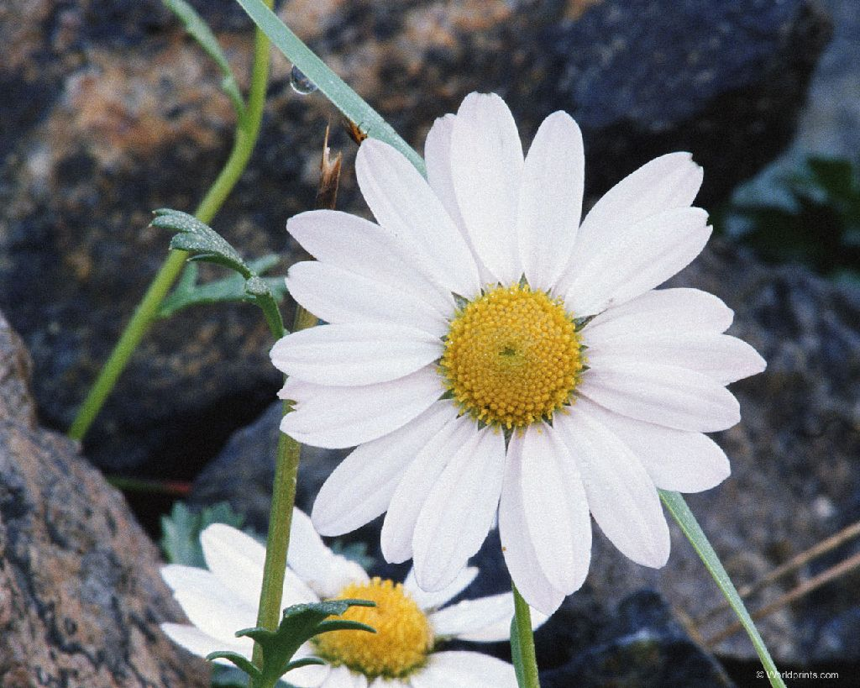
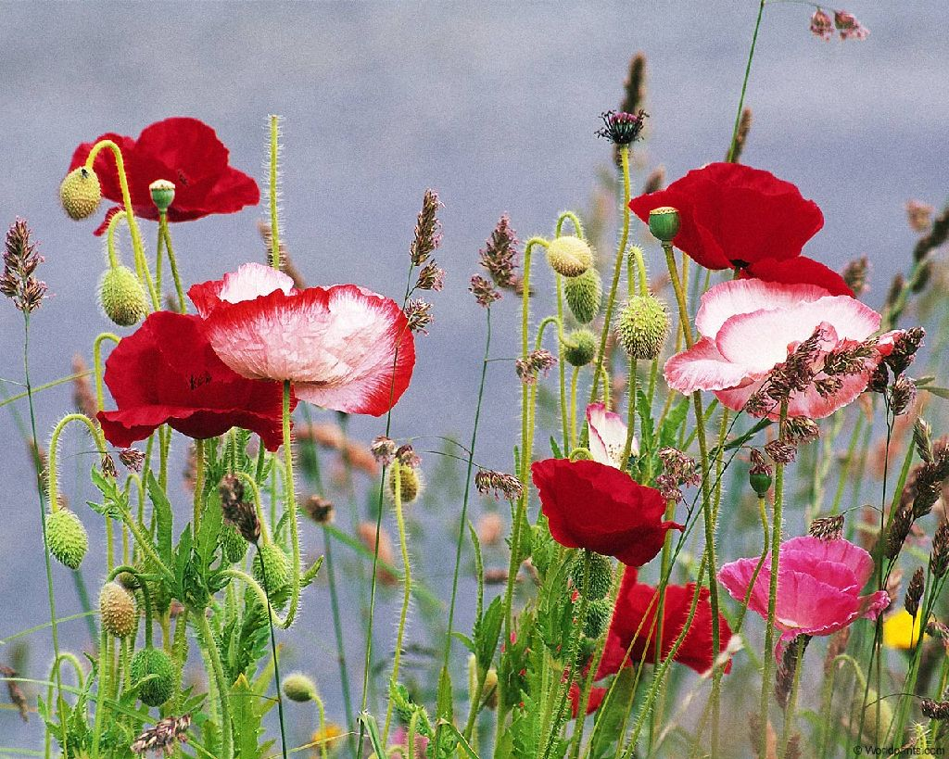
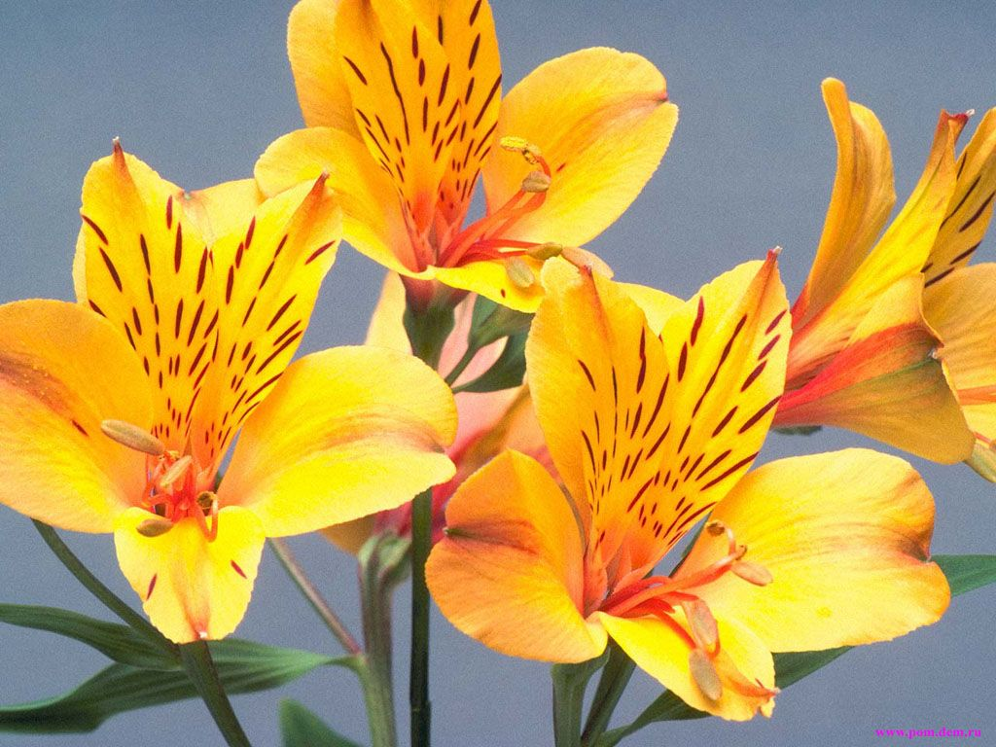
Öшым тöлысь кыкöд лун

Slide 2
Кывбердлöн öткодялан тшупöдъяс
(Степени сравнения прилагательных)
6 класс
Лöсьöдiс Бажукова Е.В., коми кыв да литература велöдысь.

Slide 3
Цели урока
Образовательная:
- познакомить детей со степенями сравнения прилагательных в коми языке;
- познакомить, как образуются сравнительная и превосходная степени прилагательных в коми языке;
- научить правильно употреблять формы степеней сравнения в коми речи

Slide 4
2. Развивающая:
- развивать познавательный интерес к коми языку;
- развивать логическое мышление и связную речь

Slide 5
3. Воспитательная:
- воспитывать умение работать в группе;
- воспитывать умение внимательно слушать и слышать, уважать чужое мнение;
- повысить ответственность не только за собственные знания, но и за успехи всего коллектива

Slide 6
Öшым тöлысь кыкöд лун
Кывбердлöн öткодялан тшупöдъяс
(Степени сравнения прилагательных)
Тшупöд – степень
Öткодялан – сравнительный
Медвылыс – превосходный
Джуджыд – высокий
Ляпкыд – низкий
Джуджта – высота
Пасьта – ширина
Дона – дорогой
Дженьыд – короткий
Тöлка – умный
Вильыш – озорной
Лöнь – спокойный
Зiль – трудолюбивый
Дыш - ленивый

Slide 7
Ло сöстöм
Югыд ва, сöстöм ва,
Мыськы чужöм вылысь са,
Медым дзирдалiс син,
Медым югъялiс пинь,
Медым нюмъялiс вом,
Медым вöлi
медъён!

Slide 8
Коми му асыввылын куйлö Из, рочöн Урал. Сэнi ______________ гöра - _____________, сылöн джуджтаыс 1895 метра. __________________гöра - _____________, сылöн джуджтаыс 1617 метра. Сыысь ________________ гöра - _____________, сылöн джуджтаыс 1497 метра.
медся джуджыд
Народная
Ляпкыдджык
Тöвпозиз
ляпкыдджык
Сабля

Slide 9
Гортса удж
1.Артмöдны кывбердлысь öткодялан да медвылыс тшупöдсö да гижны таблицаö («Лысва», 142 л.б., 131 удж).
Либö
2.Серникузяясö содтавны лöсялана кывъяс.
Менам семьяын медся-медсяяс.
Менам семьяын … морт. Медся ыджыдыс … , сылы … арöс. Медся томыс …, сылы … арöс. Медся кузьыс … , сылöн кузьтаыс … см. Медся ичöтыс … , сылöн кузьтаыс … . Медся кузь юрсиа … , медся дженьыд юрсиа … . Медся тöлкаыс … . Медвильышыс … . Медлöньыс … .

Slide 10
Аттьö бура уджалöмысь!!!

